Slide 1
Система рассылки сообщений
Иванчиков Борис
Умертаев Арслан
Райков Дмитрий
Максимов Никита

Slide 2
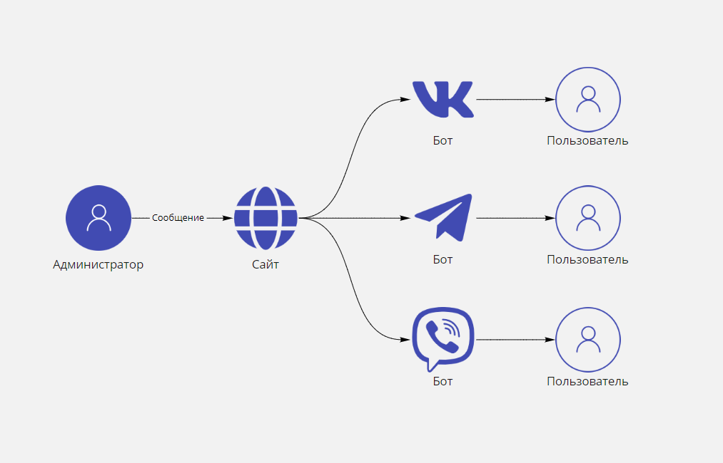
Схема

Slide 3




ПРОФИЛЬ
ИНСТРУКЦИЯ
ИВАНЧИКОВ БОРИС
https://vk.com/ivanchikovboris
@ivanchikovboris
добавить

Slide 4

ПРОФИЛЬ
НОВОЕ СООБЩЕНИЕ
ИСТОРИЯ СООБЩЕНИЙ
Выбрать получателей
Текст сообщения
ОТПРАВИТЬ

Slide 5

ПРОФИЛЬ
НОВОЕ СООБЩЕНИЕ
ИСТОРИЯ СООБЩЕНИЙ
Выбрать получателей
Выбор получателей
Пользователи
Группы
Текст сообщения
Пользователь 1
Пользователь 2
Пользователь 3
Пользователь 4
Пользователь 5
Пользователь 6
Пользователь 7
Пользователь 8
ВЫБРАТЬ
ОТПРАВИТЬ

Slide 6
ПРОФИЛЬ
НОВОЕ СООБЩЕНИЕ
ИСТОРИЯ СООБЩЕНИЙ
Выбрать получателей
Выбор получателей
Пользователи
Группы
Текст сообщения
Группа 1
Группа 2
Группа 3
Группа 4
Группа 5
Группа 6
Группа 7
Группа 8
ВЫБРАТЬ
ОТПРАВИТЬ

Slide 7
ПРОФИЛЬ
НОВОЕ СООБЩЕНИЕ
ИСТОРИЯ СООБЩЕНИЙ
Сообщение 1
Сообщение 2
Сообщение 3
Сообщение 4
Сообщение 5
Сообщение 6
Сообщение 7

Slide 8
ПРОФИЛЬ
НОВОЕ СООБЩЕНИЕ
ИСТОРИЯ СООБЩЕНИЙ
Сообщение 1
Информация о сообщении
Текст сообщения
Сообщение 2
Сообщение 3
Сообщение 4
Пользователь 1
Пользователь 2
Сообщение 5
Пользователь 3
Пользователь 4
Сообщение 6
Пользователь 5
Сообщение 7

Slide 9
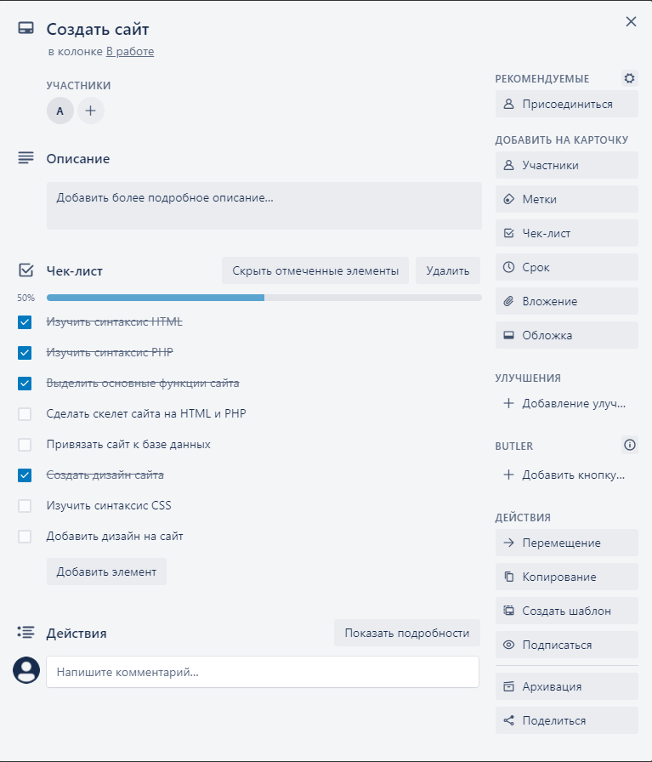
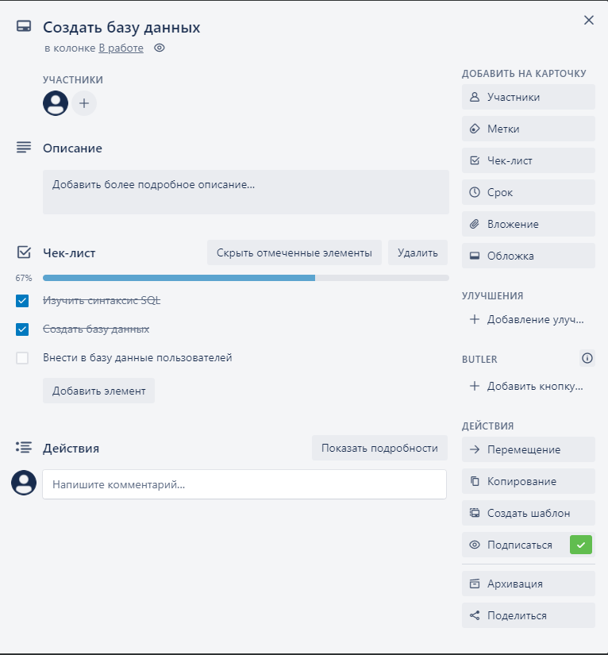
План

Slide 10
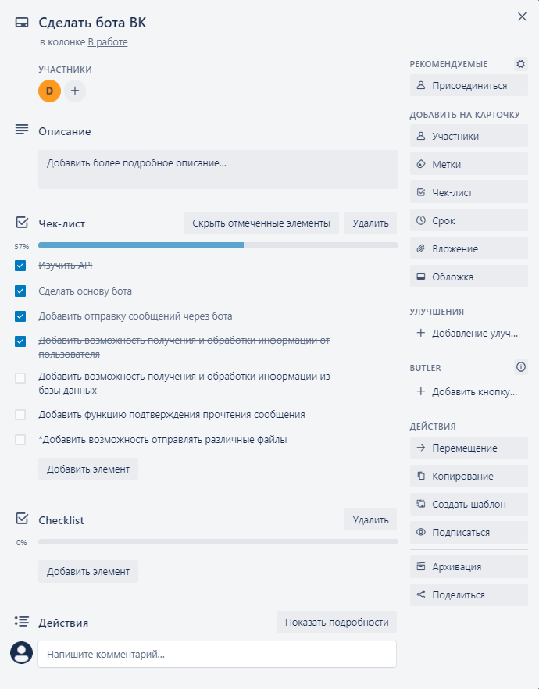
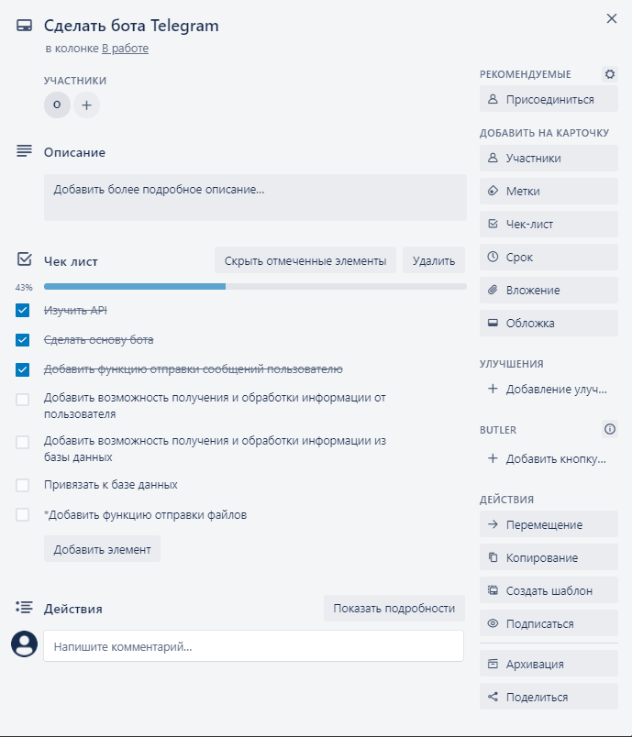
План

